Slide 1
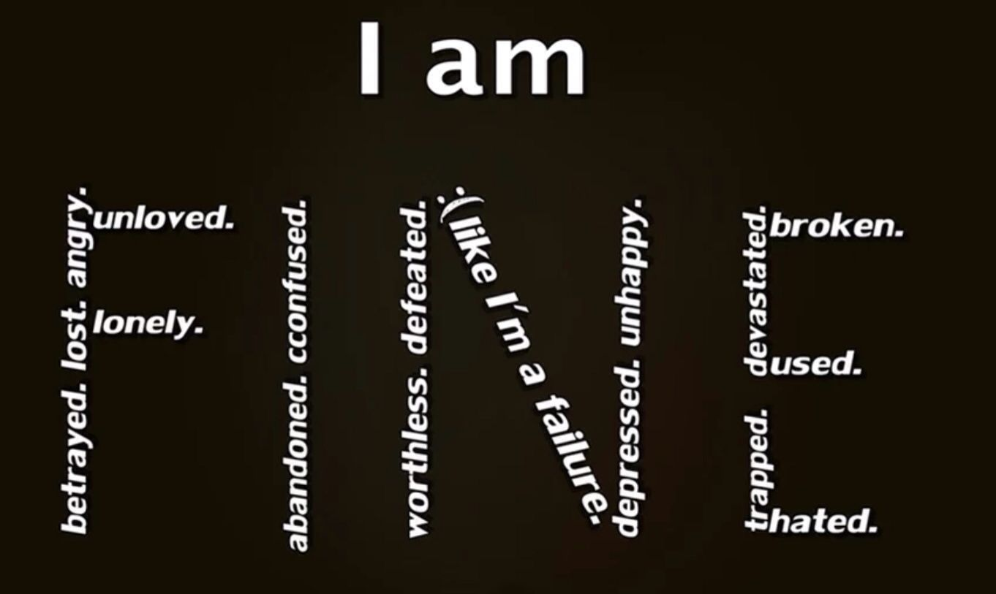
Notes:
6. ROSSZ HANGULATBAN
Háttér-információ
Cél - Tudomásul venni, hogy a komor hangulat normális.
- Felismerni a rossz hangulat és a depresszió közötti különbséget.
- Felismerni, ha segítségre van szükség.
Szomorúság, vagy rossz hangulat?
A rosszkedv és a szomorúság az élet része. Természetes reakciók a kellemetlen eseményekre. Rosszkedvűek lehetünk, amikor túl sok a gondunk, vagy sok mindenért kell aggódnunk. Lehetnek anyagi, munkahelyi, társkapcsolati, vagy családi gondjaink. A tinik a frizurájuk, vagy a szeplőik miatt is lehangoltak lehetnek, de a rossz osztályzatok miatt is. Vagy, ha a társaik tudomást sem vesznek róluk. Haláleset, vagy otthoni feszült helyzet miatt is kialakulhat a borús hangulat. Általános a szomorú, vagy a „padlón vagyok” érzése. Néha nagyon nyomasztónak tűnik, de általában csak ideiglenes hangulat.
A depresszió a tinédzser lányok körében gyakrabban fordul elő, mint a fiúknál. A depresszió súlyos, életveszélyes állapot, amiből hosszadalmas a gyógyulás.
Mit tehetünk a szomorúság, a komor érzések ellen?
1. Segít, ha beszélünk róla másokkal. Mondjuk el, mit érzünk! A legtöbben megértik.
2. Ha valami súlyos dolog tanúi voltunk. Értsük meg, hogy a feldolgozásához időre van szükség. Adjuk meg magunknak azt az időt! Lehetünk szomorúak, vagy haragosak. Ne legyünk túl szigorúak önmagunkhoz!
3. Ha sok mindenért aggódunk, írjuk le őket egy papírra. Az írás segít megérteni érzéseinket és megoldást találni. Amíg leírjuk őket, van időnk újra meg újra átgondolni a problémát. Kapcsoljunk ki egy kicsit, miután minden aggodalmunkat leírtuk. Sétáljunk, vagy biciklizzünk egy kicsit! Mozogjunk a szabadban!
4. Imádkozzunk! – Mondjunk el mindent Istennek, amit leírtunk. Segít, ha Isten elé visszük: helyes nézőpontba helyezi a gondunkat. Megbékélést hozhat, ha átadhatjuk gondjainkat Istennek.
5. Szervezés. Amennyire csak lehet, próbáljuk meg átszervezni az életünket. Időben menjünk aludni. Időben keljünk fel és készüljünk el. Naponta háromszor, azonos időben étkezzünk. Táplálkozzunk egészségesen Ha lehet, járjunk rendesen iskolába! Legyen hobbink, amiben örömünket leljük!
6. Pihenjünk eleget éjszaka! Ne vigyük az ágyba a mobiltelefont!
7. Tanuljuk meg, hogyan élvezzük a kikapcsolódást! Foglalkozzunk olyasmivel, amit szívesen csinálunk!
8. Mindenképpen végezzünk valami fizikai aktivitást, legalább egy órát naponta. Például sétáljunk, biciklizzünk, ússzunk, vagy focizzunk, vagy bármi mást.
9. Találkozzunk egy barátunkkal (vagy barátokkal együtt mozogjunk).
10. Kérjük meg egy barátunkat, hogy imádkozzon értünk! Soha ne becsüljük le az imádság erejét! Azt is megnyugtatja, aki értünk könyörög. Rá fognak kérdezni, hogy vagyunk. Lehet, hogy írnak nekünk, vagy meg is látogathatnak majd.
Hogyan alakul a rosszkedv?
A rendszeres élet és a barátokkal való beszélgetés hatására általában megszűnik a komor hangulat. A tini gyásza egy szülő, vagy családtagja miatt akár évekig is eltarthat. Az első héten a legrosszabb. Majd lassan csillapodni kezd, de gyakran újra elhatalmasodhat rajunk. De fokozatosan észrevesszük majd a jót is mindennapi életünkben. Előfordulhat azonban, hogy komor érzések miatti szomorúság depresszióba hajlik.
A depresszió, vagy a depresszív tünetek gyakoriak a fiatalok és a serdülők körében. Az orvosok és a terapeuták sincsenek olyan módszerek birtokában, amelyekkel megelőzhetnék, hogy a fiatalok szomorúsága depresszióvá változzon.
Mikor kell orvoshoz fordulni?
1. Ha segítségre van szükségünk a gyász kezelésében.
2. Ha meg akarjuk tanulni, hogyan nézzünk szembe a rosszkedvű időszakokkal.
3. Szakmai segítségre van szükség, amikor a szomorúság, a rosszkedv vagy a komor érzések depresszióvá válnak. Ha a szomorúság két hétnél tovább, folyamatosan fennáll. Ha mindennapos. Ha két hét után sem érdekel már semmi a világon, és semmi sem okoz örömöt.
Továbbá, ha az alábbi tünetek közül 4, vagy több is fennáll:
- Rosszul alszol, vagy túl sokat.
- Nem tudsz koncentrálni.
- Üresnek, haszontalannak és bűnösnek érzed magad.
- Nincs étvágyad, vagy a szokásosnál sokkal többet eszel.
- Eltunyulsz, vagy éppen nyughatatlan vagy. Szinte állandóan fáradt vagy.
- Rendszeresen foglalkozol a halál gondolatával.
Az ifjúság gyakran a kábítószerrel való visszaélésbe menekül.
Vészhelyzetnek számít, és sürgős segítségre van szükség, ha valaki annyira depressziós, hogy véget akar vetni az életének, vagy öngyilkosságot kísérel meg.
Összefoglalás:
1. A lehangoltság, szomorúság érzése normális.
2. A depresszió súlyos, életveszélyes betegség, amit szakmai segítséget igényel.
3. Legyünk olyan emberek, akihez a tinik odajöhetnek! Legyünk az, aki meghallgatja őket! Legyünk a segítőik, ha szükségük van rá!
Megjegyzés
- A depresszióban szenvedőknél normális a halál gondolatával foglalkozni. Kérem, ne ítéljük el a gondolatot!
- A tinik egy elkeseredett pillanapban is gondolhatnak a halálra. Ám ez nagyban különbözik a valódi depressziótól, és kevésbé veszélyes is.
- Elkeseredettségüket jelezheti önmaguk vagdalása is. Előfordul, hogy az ezzel okozott fájdalom segít elterelni figyelmüket fájdalmuk valódi okáról és elkerülni a problémával való szembesülést. Ez egy nem megfelelő megküzdési mód. Segítsünk a tininek, hogy segítségre találjon!
Az USA-ban a depressziós tinédzsereknek csupán 30% -át kezelik:
https://www.youtube.com/watch?v=8g_kA2soWOo

Slide 2


Notes:
Bemelegítés:
Üljünk le körben, és mindenki válaszoljon igennel, vagy nemmel a kérdésekre:
Egyetértesz ezzel az elmélettel, vagy nem?
- A fiatalok, akik a halál gondolatával foglakoznak őrültek, vagy betegek. A normális tinik nem gondolnak a halálra!
A következő körben, kérjük, hogy válaszukat indokolják is meg.
Egyetértesz az állítással, vagy nem, és miért?
Írjuk egy nagy papír közepére: padlón/depresszióban lenni.
Adjunk tollat, filcet, vagy krétát a tinik kezébe és kérjük meg őket, hogy írják köré a szavakat, amik erről eszükbe jutnak.
Gondolkodjanak el a lányok, hogy mit takarnak ezek az érzések!
Írják oda őket a nagy lapra!
(Pl.: rosszkedvűnek lenni, negatív gondolatok, értéktelenség érzése, kilátástalanság, öngyilkos gondolatok, fájdalom, megrázkódtatás, „Hol van ilyenkor Isten?”, a szülők, depresszió, pszichiátria, szomorúság, sírás, szorongás, orvostudomány, bizonytalanság, kevés önbizalom, alacsony önértékelés, gazdasági válság, feketeség, sötétség, üresség, stb.)
Ha túl nehéznek tűnik – tegyük fel a következő kérdéseket:
Melyik szín depresszív, vagy szomorú?
Mit éreztek, amikor szomorúak, komorak vagytok?
Hol fáj, és hogyan bánt?
Az emberek válasza általában a fekete és a kék, de vannak kultúrák, ahol a fehér a gyász színe.
Összegzés: foglaljuk össze az elhangzott szavakat és magyarázzuk el:
A szomorúság, keserűség érzése egy napig még normális.
Gyakran valami rossz élmény okozza: valaki meghalt, rossz osztályzatok kaptál, elveszítettél egy barátot, nem dicsértek meg, éppen megjött, nem találod a cipődet, a bátyád kötekedik veled. De az is előfordulhat, hogy semmi konkrét oka nincsen! Tinédzser vagy és ez az érzelmek megtapasztalásának ideje. És a tanulásnak, hogy hogyan kezeld őket.
A szomorúság és a depresszió különbségének bemutatására:
https://www.youtube.com/watch?v=eQbvzSxNDtY

Slide 3
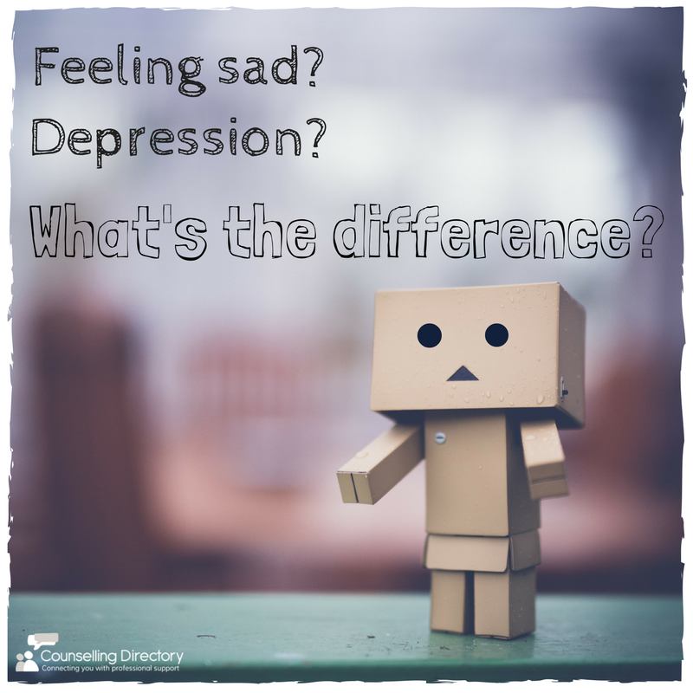
Szomorúság?
Depresszió?
Mi a különbség?
Notes:
Mi az, ami segít? (még több információ: lásd korábban)
Kérdezzük meg a tiniket: Szerintetek mi segít, amikor szomorú, vagy nyomott hangulatban vagytok?
Dicsérjük meg őket minden javaslatért!
1. Beszélgess róla!
2. Legyél türelmes magadhoz!
3. Írd ki magadból! (Pl.: vezess naplót!)
4. Imádkozz!
5. Napi rutin, rendszeres életmód.
6. Elegendő éjszakai pihenés.
7. Zaklatottság ellen kikapcsolódás. Olyasmivel foglalkozzunk, amit szeretünk!
8. Fizikai aktivitás, legalább egy óra naponta.
9. Találkozás egy baráttal.
10. Kérj meg másokat, hogy imádkozzanak érted!
11. Énekelj!
Általában ugyanezeket tanácsolják a depresszióvak küzdőknek is. Az enyhe depresszió magától elmúlik. Méréskelt, vagy súlyos depresszió esetében azonban gyógyszerre és szakmai segítségre lehet szükség.
Mit vár tőlünk Isten, hogyan kezeljük a depressziót?
Olvassák el a lányok az igeverseket!
Kérjük, hogy mondják el saját szavaikkal, mit tanácsol a Biblia!
A Zsoltárokban Dávid hangot ad szomorúságának, keserűségének és nyomott hangulatának. A következő tanácsot tudta adni, miután kipanaszkodta magát Istennek:
Zsolt 55: 23
„Vessed az Úrra a te terhedet, ő gondot visel rólad.”
(Isten itt van nekünk, neked is! Ő soha nem engedi, hogy „padlóra kerüljünk”. Ő elfogad minket, ahogyan vagyunk!)
1 Péter 5:7
“Minden gondotokat ő reá vessétek, mert néki gondja van reátok.”
(Isten a barátunk akar lenni, Ő törődik velünk!)
1 János 3:20
„Hogy ha vádol minket a szív, mivelhogy nagyobb az Isten a mi szívünknél, és mindent tud.”
(Ha isten szeret bennünket, kik vagyunk mi, hogy vádoljuk magunkat?Neki mindent elmondhatunk!)
Összefoglalás: csodálatos Istenünk van!
Isten nem bánja, ha panaszkodunk, vagy siránkozunk!
A Biblia egyik könyvének is ez a címe: Jeremiás siralmai.
Már elszoktunk tőle, hogy imádságban panaszkodjunk. Arra tanítottak, hogy dicsőítsük Őt, hogy köszönetet mondjunk, hogy kérjünk tőle. De panaszkodhatunk is az imádságban. A panaszkodásban – az író keresi Istent, és kérleli Őt.
Általában – amikor újra és újra elismétli panaszát – önkéntelenül megjelenik az imában a gyógyulás lehetősége. Imádkozás közben felismerjük, miért lehetünk hálásak: a barátnőnkért, aki meghallgat, anyukánkért, aki törődik velünk, apáért, aki megkérdezi, hogy vagyunk, egy útszéli virágért. És máris másképp látjuk a fontossági sorrendet.
Megért minket Isten?
Jézus:
Megért minket.
Zsid 4:15: „Mert nem oly főpapunk van, aki nem tudna megindulni gyarlóságainkon.”
Ő nagyon nehéz érzelmi időszakokon ment át. Előfordult, hogy letört volt, fájdalmai voltak, magánnyal küzdött, mélységes szomorúságot élt át, és János halála után gyászában teljesen elszigetelődött.
Máté 14:13: „És mikor ezt meghallotta Jézus, elméne onnét hajón egy puszta helyre egyedül.”
Sírva imádkozott.
Zsid 5:7-9: „Ki az ő testének napjaiban könyörgésekkel és esedezésekkel, erős kiáltás és könnyhullatás közben járult ahhoz, aki képes megszabadítani őt a halálból, és meghallgattatott az ő istenfélelméért, Ámbár Fiú, megtanulta azokból, amiket szenvedett, az engedelmességet; És tökéletességre jutván, örök üdvösség szerzője lett mindazokra nézve, akik neki engedelmeskednek.”
Időnként elborította a szomorúság.
Ézsaiás 53:3: „Utált és az emberektől elhagyott volt, fájdalmak férfija és betegség ismerője! Mint aki elől orcánkat elrejtjük, utált volt; és nem gondoltunk vele.”
Volt olyan idő is, amikor attól tartott, hogy teste nem éli túl a kínokat.
Máté 26:38: „És egy kissé előre menve, arcra borult, könyörögvén és mondván: Atyám! Ha lehetséges, múljék el tőlem e pohár; mindazáltal ne úgy legyen amint én akarom, hanem amint te.”

Slide 4
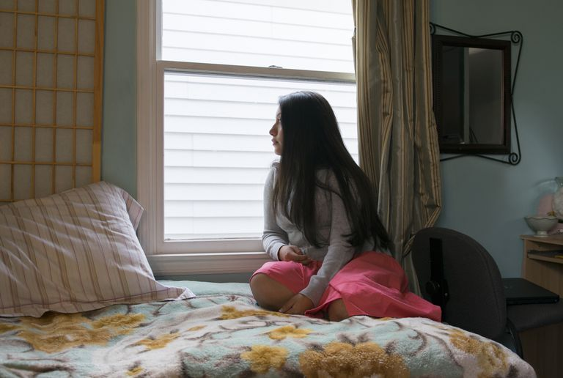
Notes:
Naplóbejegyzés
Tartsuk kéznél naplónkat a következő héten és írjunk bele mindent, ami nyomaszt, vagy elszomorít!
Mondjuk el Istennek, amit leírtunk! Mondjuk el neki, mit váltanak azok a dolgok ki belőlünk! Mondjuk el neki az érzéseinket!
Fedezzük fel, hová vezet minket ez az ima! Ha merünk beszélni róla.

Slide 5

Notes:
IMÁDSÁG A ROSSZ HANGULATRÓL
Uram!
Kérlek, segíts Rád gondolni, amikor rosszkedvű vagyok!
Rád, Aki a kékségen túl, oly messze élsz,
és mégis olyan közel vagy hozzám.
Te mindig velem vagy, még ha nem érzem is.
Amikor minden komornak tűnik körülöttem.
Sötétségben vagyok, mint egy mély veremben, vagy egy kút mélyén.
Mint a tenger mélységes fenekén, ahová nem ér el a fény.
Tudom, hogy Te vagy a Világosság.
A sötétkék a Te megváltoztathatatlan törvényed színe.
Köszönöm, hogy Te soha nem változol, még akkor sem,
ha körülöttem minden változik és kiszámíthatatlan.
Amikor a kék égre nézek, tudom, hogy Te ott vagy, és itt is vagy.
Köszönöm, hogy az Istenem vagy! Köszönöm a barátaimat!
Köszönöm neked Jézust!
Köszönöm a szomorúságot!
Jézus nevében
Ámen

